Slide 1
Spring篇
homework2
2017-8-20
陈海燕

Slide 2
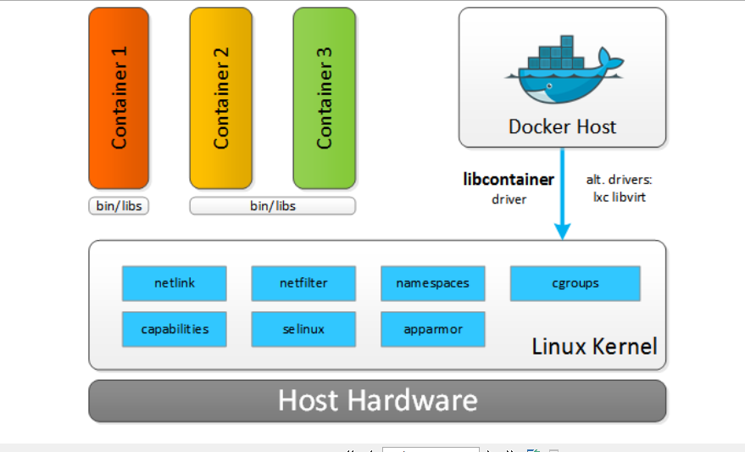
1 说说你对容器和组件的理解，图文并茂
一个容器内放置多个组件，
容器提供组件运行的资源，
服务对外的具体的功能由组件实现，
相当于寄生虫与宿主的关系
组建可在不同的容器内运行，解耦

Slide 3
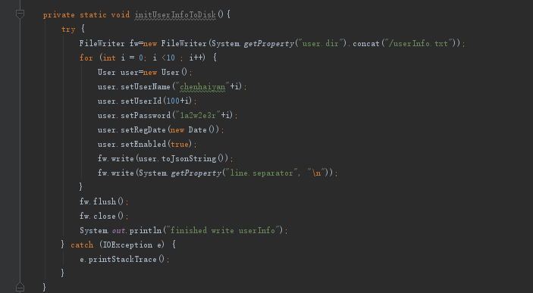
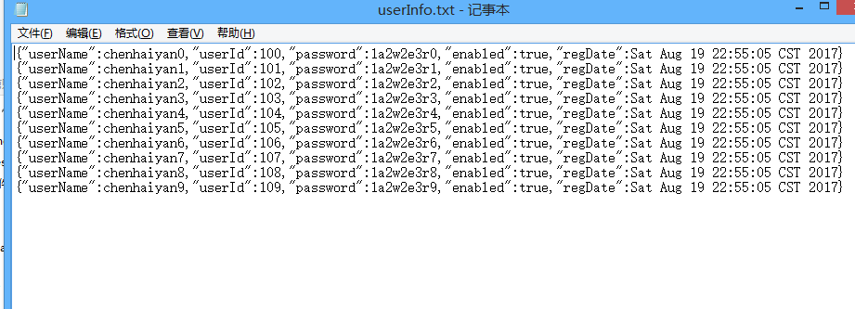
2 开发一个基于文本文件保存用户信息的有状态服务，
作业的参考源码见 Q2016_03_02_source.zip （不需要Web，不用开发为Rest接口）
初始化userinfo

Slide 4
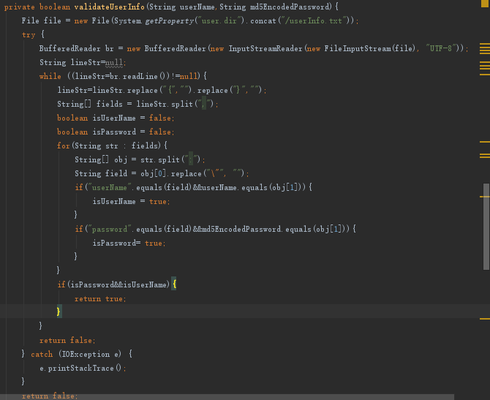
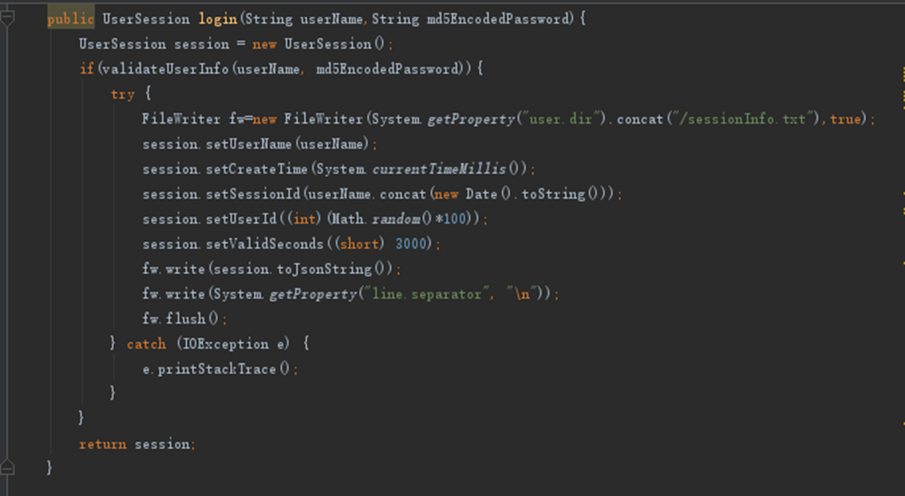
2 开发一个基于文本文件保存用户信息的有状态服务，
作业的参考源码见 Q2016_03_02_source.zip （不需要Web，不用开发为Rest接口）
初始化userinfo

Slide 5
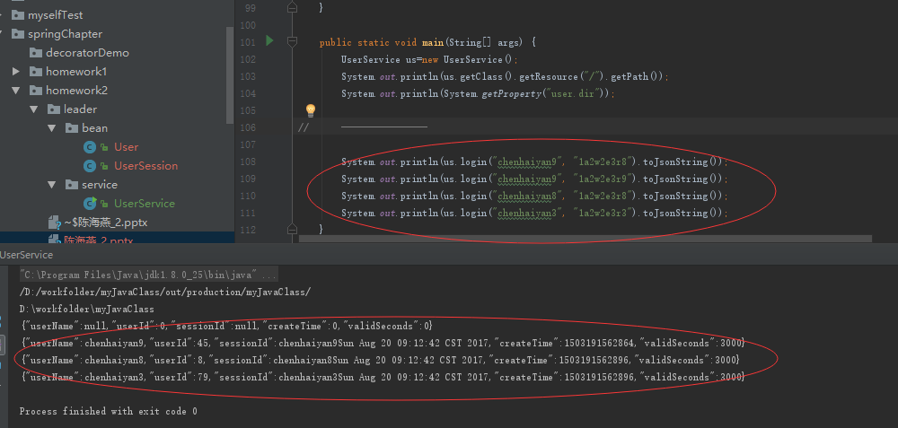
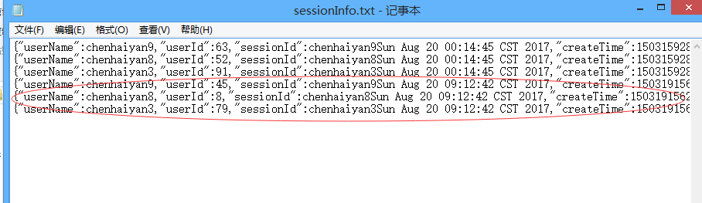

Slide 6
THANKS!

